Slide 1




CYTOGENETIKA základní pojmy
vytvořilo CMBG FN Brno
zpracovala Mgr. Navaříková

Slide 2
DEFINICE A HISTORIE
klinická cytogenetika se zabývá analýzou chromosomů (jejich počtem a morfologií), jejich segregací v meióze
a mitóze a vztahem mezi nálezy chromosomových
abnormalit a fenotypovými projevy.
vznik moderní lidské cytogenetiky se datuje od roku 1956, kdy Tjio a Levan vyvinuli efektivní metodiky analýzy chromosomů a stanovili, že normální počet lidských chromosomů je 46.

Slide 3
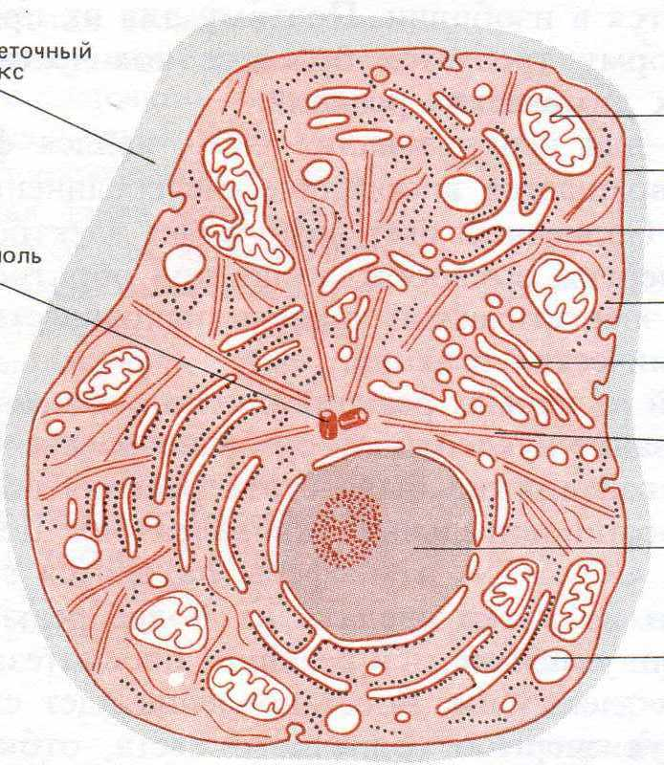
SCHEMA LIDSKÉ SOMATICKÉ BUŇKY
cytoplasma s organelami
(DNA v mitochondriích)
buněčné jádro
(DNA +proteiny + RNA)
klinická cytogenetika se zabývá
analýzou chromosomů, které
vznikají spiralizací molekul DNA
lokalizovaných v buněčném jádře

Slide 4
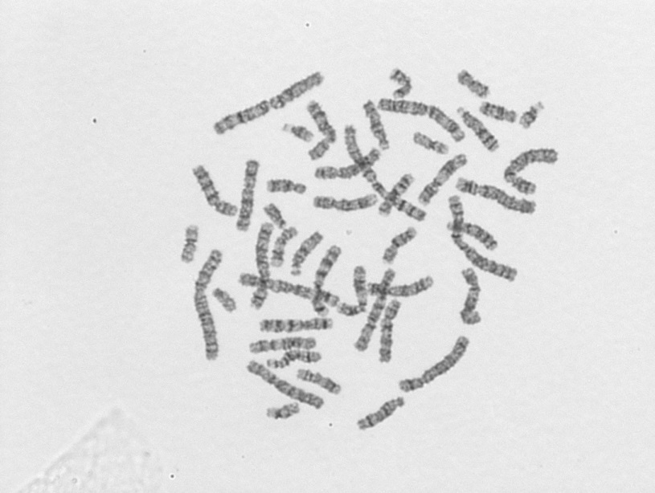
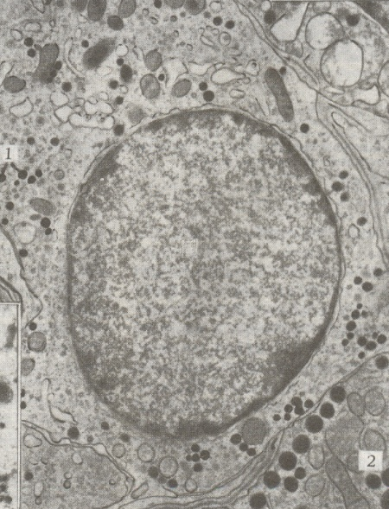

ZMĚNA ORGANIZACE
GENETICKÉHO MATERIÁLU
BĚHEM BUNĚČNÉHO CYKLU
SOMATICKÝCH BUNĚK
chromosomy vznikají při buněčném dělení
chromosomy = spiralizované molekuly DNA
počet chromosomů člověka = 46
(mitóza)
DNA rozptýlená v buněčném jádře
(interfáze)

Slide 5
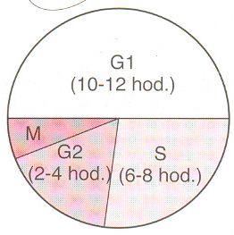


GENETICKÝ MATERIÁL JÁDRA BĚHEM BUNĚČNÉHO CYKLU
Buněčný cyklus somatických buněk (interfáze, mitóza, cytokineze)
- G1, S, G2 fáze = INTERFÁZE
nejdelší fáze buněčného cyklu,
chromatin je málo kondenzovaný
(různé stupně spiralizace)
- M fáze = MITÓZA + cytokineze
dělení jádra a následně buňky -
kondenzace chromatinu,
vznik chromosomů, rozchod
chromosomů do dceřiných buněk
Spiralizované chromosomy v metafázi mitózy vyšetřujeme
ve světelném mikroskopu.

Slide 6
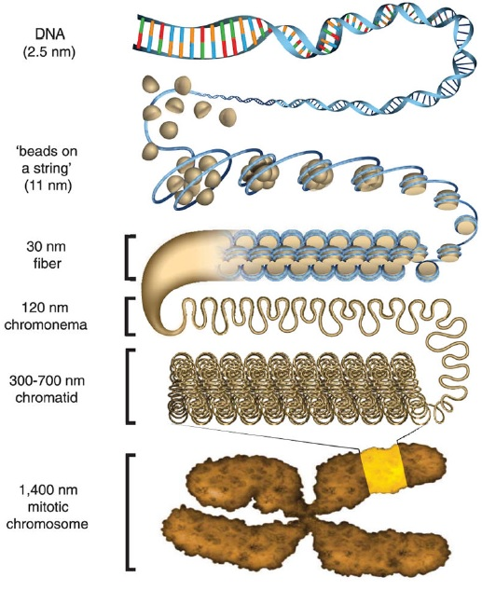
CHROMATIN A CHROMOSOMY BĚHEM BUNĚČNÉHO CYKLU kondenzace chromatinu, vznik chromosomů
Během buněčného cyklu se chromatin nachází
v různých fázích spiralizace (v interfázi nízký
stupeň spiralizace, během mitózy postupná
kondenzace, maximální v metafázi mitózy)
Ou H.D. et.al: ChromEMT: Visualizing 3D chromatin
structure and compaction n interphase and mitotic cells
Science. 2017 July 28; 357(6349): . doi:10.1126/science.aag0025.
Hierarchical chromatin-folding model.

Slide 7


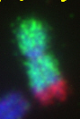
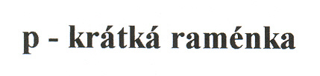

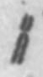

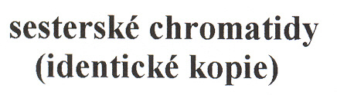
CHROMOSOMY V PRAXI
schema chromosomu
chromosom s G- pruhy
chromosom
metoda FISH
telomerická oblast
chromosom
konvenčně barvený
telomerická oblast
metafázní chromosom – součástí jsou 2 sesterské chromatidy

Slide 8
CHROMOSOM
centromera = heterochromatinová oblast, místo rozdělení krátkých a dlouhých ramének, místo spojení sesterských chromatid, místo tvorby kinetochorů v meióze a mitóze, (primární konstrikce, zaškrcení)
telomera = specifická DNA sekvence na koncích každého chromosomu (každé chromatidy, dvoušroubovice DNA), která zajišťuje integritu chromosomu během buněčného dělení (repetitivní hexamer (TTAGGG)n) v komplexu s proteiny

Slide 9
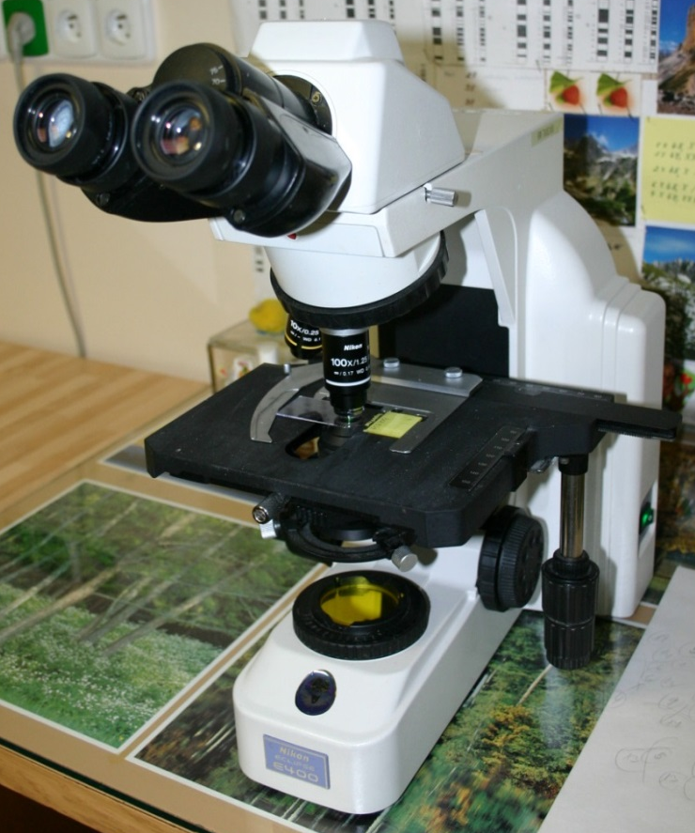
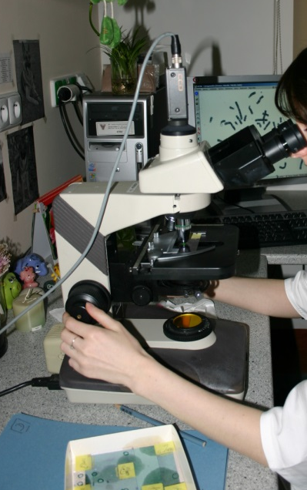
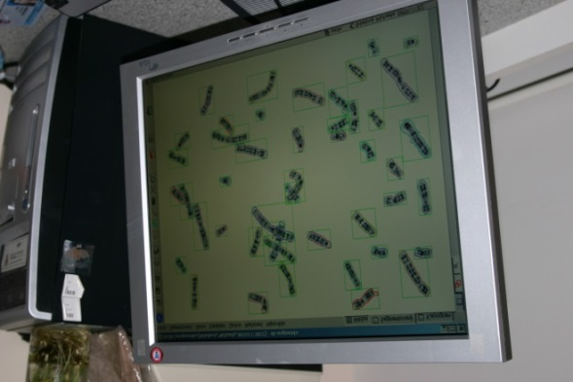
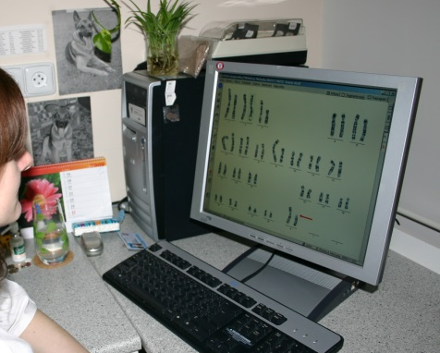
Světelný mikroskop + systém analýzy obrazu
kamera
Chromosomy hodnotíme ve světelném mikroskopu při zvětšení
1000x – 1250x za použití imerzních objektivů. Při vyšetření je
preparát prosvěcován viditelným světlem.
Dokumentaci mitóz a třídění chromosomů, sestavení
obrázku – karyogramu provádíme v dokumentačním
systému (Lucia, Laboratory Imaging,s r.o.)

Slide 10
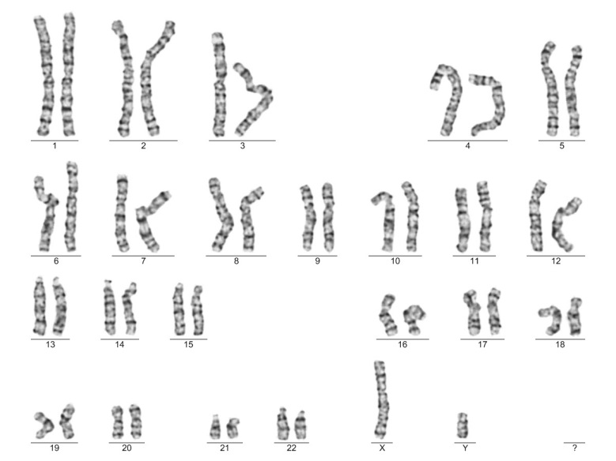
CHROMOSOMY - KARYOTYP
karyotyp = soubor chromosomů v somatických buňkách pacienta, který po zhodnocení minimálně 10 mitóz získaných z vyšetřované tkáně charakterizujeme zápisem a doplňujeme karyogramem (obrázkem vytvořeným z nasnímaných chromosomů z jedné mitózy, které jsou utříděné do párů a skupin). Zápis karyotypu pacienta souhrnně vyjadřuje karyotyp všech zhodnocených mitóz v jeho vyšetřované tkáni. V zápisu označujeme počet chromosomů, pohlavní chromosomy a případné patologické změny (zápis karyotypu pacienta, jehož karyogram je vpravo, je 46,XY)
normální lidský karyotyp se skládá
ze 46 chromosomů, z toho je 22 párů
autosomů (nepohlavních chromosomů)
a 2 gonosomy (pohlavní chromosomy)
chromosomový pár
(homologní chromosomy)
obrázek karyotypu - karyogram
= utříděný a zhodnocený soubor
chromosomů jedné buňky

Slide 11
ZÁPIS KARYOTYPU
46,XX - normální ženský karyotyp
46,XY - normální mužský karyotyp
typ pohlavních chromosomů
počet chromosomů v buňkách pacienta

Slide 12
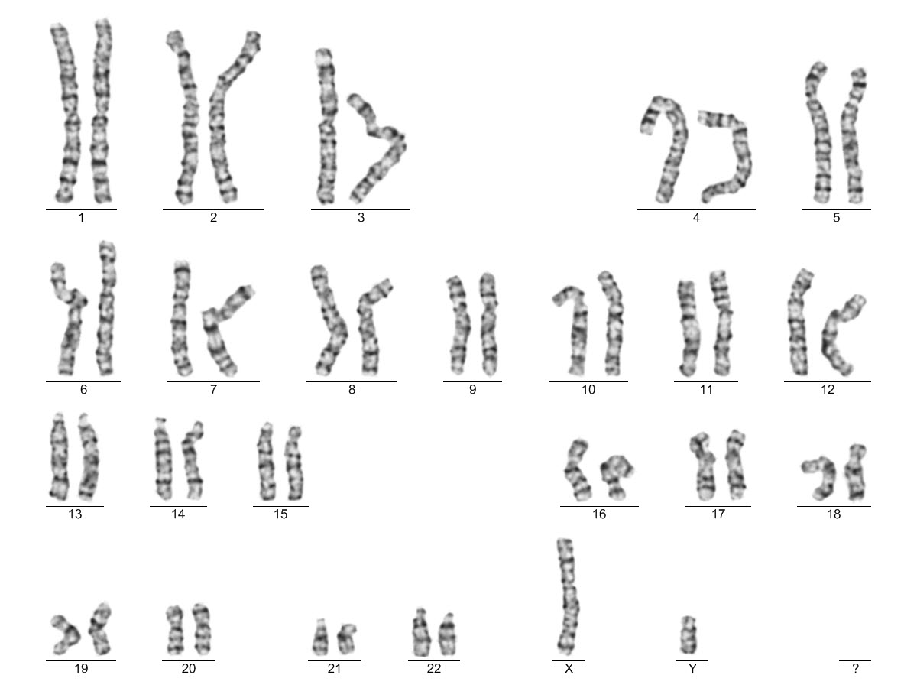
KARYOTYP normální mužský karyotyp
46,XY

Slide 13
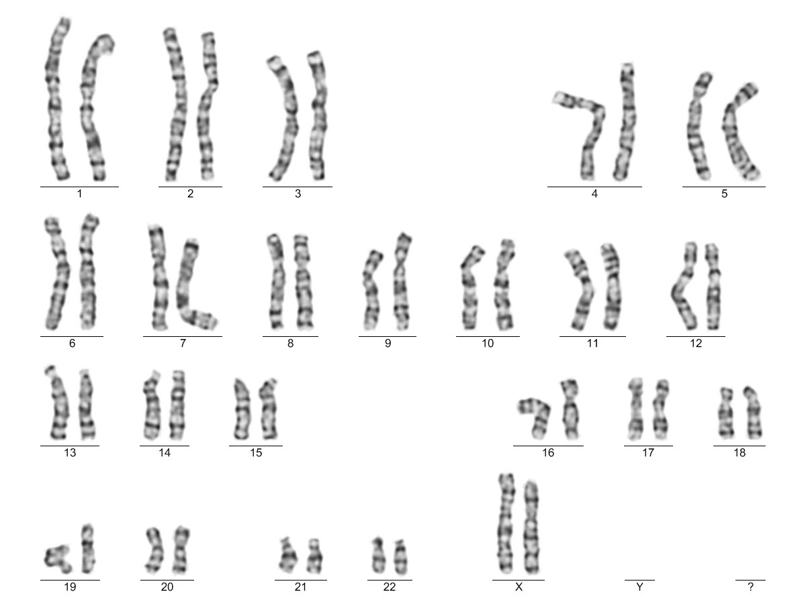
KARYOTYP normální ženský karyotyp
46,XX

Slide 14
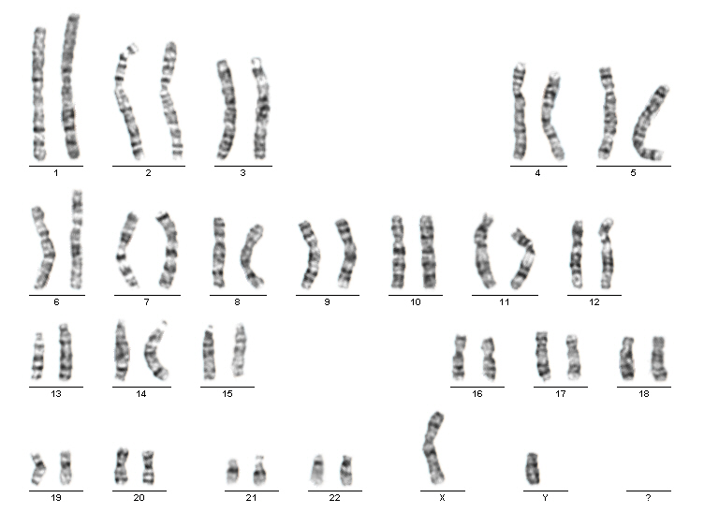







CHROMOSOMY - třídění do skupin podle velikosti a centromerického indexu normální mužský karyotyp 46, XY
Centromerický index (CI) – na základě této veličiny dělíme lidské chromosomy na metacentrické, submetacentrické a akrocentrické.
CI se vypočítá jako poměr délky krátkých ramen chromosomu (p) vůči délce celého chromosomu (součtu délek krátkého a dlouhého raménka p+q)
CI = p/(p+q)
Pohlavní chromosomy: Chromosom X řadíme do skupiny C, chromosom Y do skupiny G

Slide 15

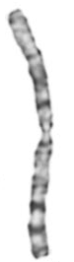
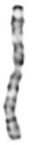

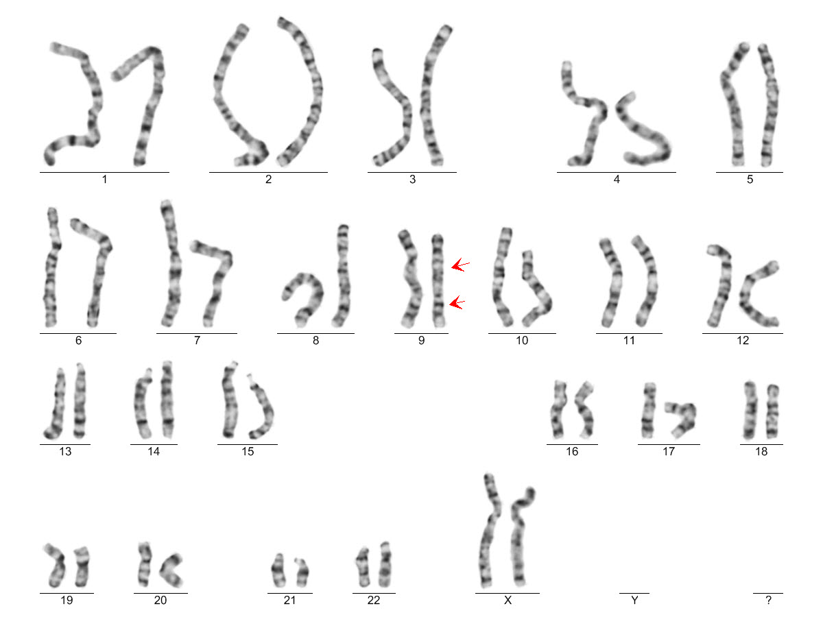
CHROMOSOMY - třídění podle umístění centromery (centromerického indexu CI)
metacentrické chromosomy
centromera blízko středu chromosomu
nebo uprostřed, krátká a dlouhá raménka
jsou přibližně stejně dlouhá
submetacentrické chromosomy
centromera mimo střed chromosomu, p a
q raménka jsou jasně délkově odlišena
1
3
20
Poloha centromery označena modrou šipkou
5
8
18

Slide 16

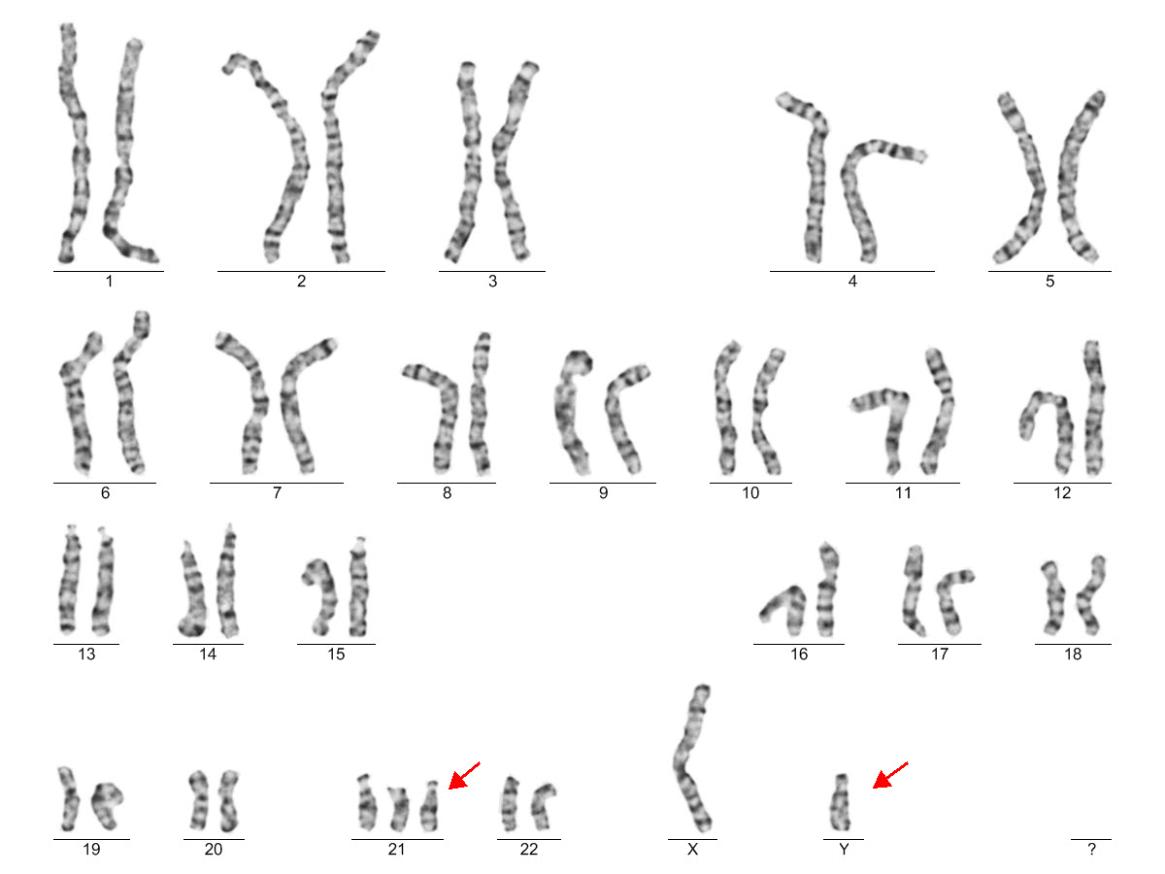


CHROMOSOMY - třídění podle umístění centromery (centromerického indexu CI)
akrocentrické chromosomy - centromera je umístěna velmi
blízko jednomu konci chromosomu, ale není úplně na konci,
chromosom nese krátká i dlouhá raménka
1) Pro chromosomy 13, 14, 15, 21, 22 platí:
od krátkých ramének jsou odškrceny satelity
(malé výrazné části chromatinu); místo
odškrcení = sekundární konstrikce (tenké
stopky); (sekundární konstrikce obsahuje kopie
genů kódujících rRNA = organizátor jadérka NOR
nucleolus organizer region)
2) K akrocentrickým chromosomům řadíme na
základě centromerického indexu i chromosom
Y, i když narozdíl od chromosomů 13, 14, 15,
21, 22 nenese na krátkých raméncích satelity
Poloha centromery označena modrou šipkou

Slide 17
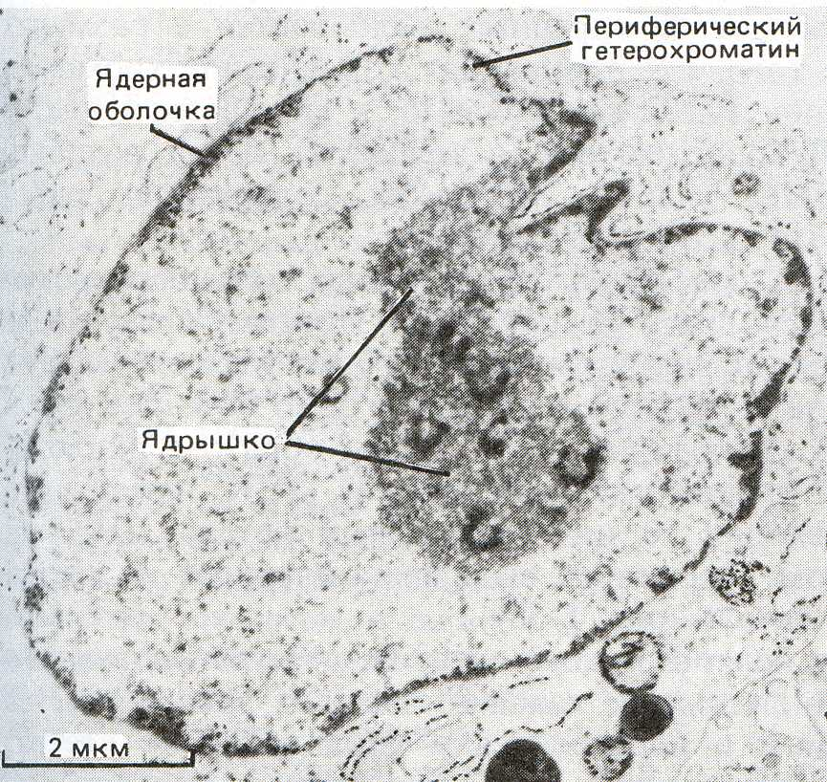
JADÉRKO
difuzní struktura v jádře, která není ohraničena membránou
dochází v ní k syntéze podjednotek ribosomů (ribosomy – bílkovinné struktury, které se účastní syntézy bílkovin v cytoplazmě) – geny pro syntézu lokalizovány v oblasti sekundární konstrikce akrocentrických chromosomů
je přítomno v interfázním jádře, mizí v mitóze
jaderná membrána
jadérko

Slide 18


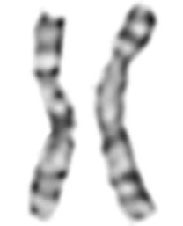


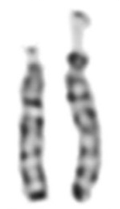


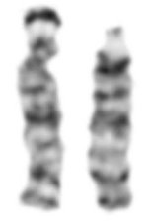
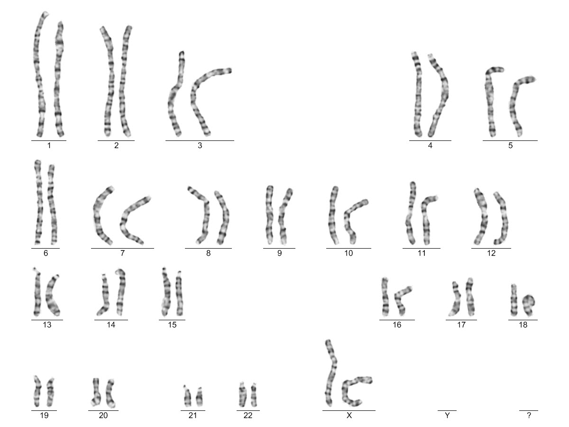
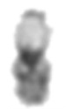
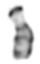
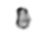

VARIANTY NORMY – není patologie!
1
9
16
U všech akrocentrických chromosomů:
13,14,15,21,22
Y

Slide 19
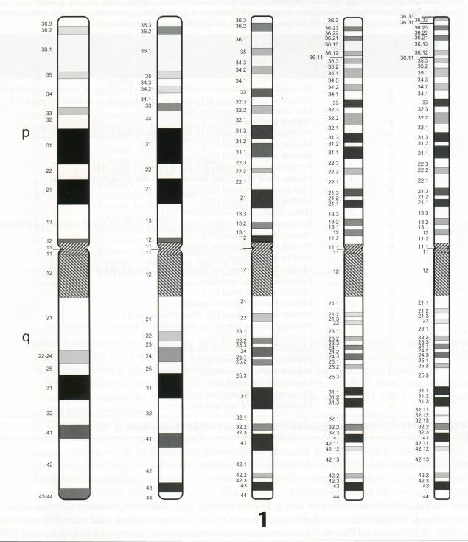
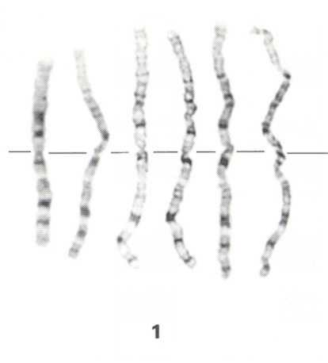

Spiralizace chromosomů v mitóze
Směr postupné spiralizace chromosomů během mitózy
400 pruhů
550 pruhů
850 pruhů
v haploidní sadě chromosomů
(bphs – bands per haploid set)
IDIOGRAMY pro chromosom 1

Slide 20
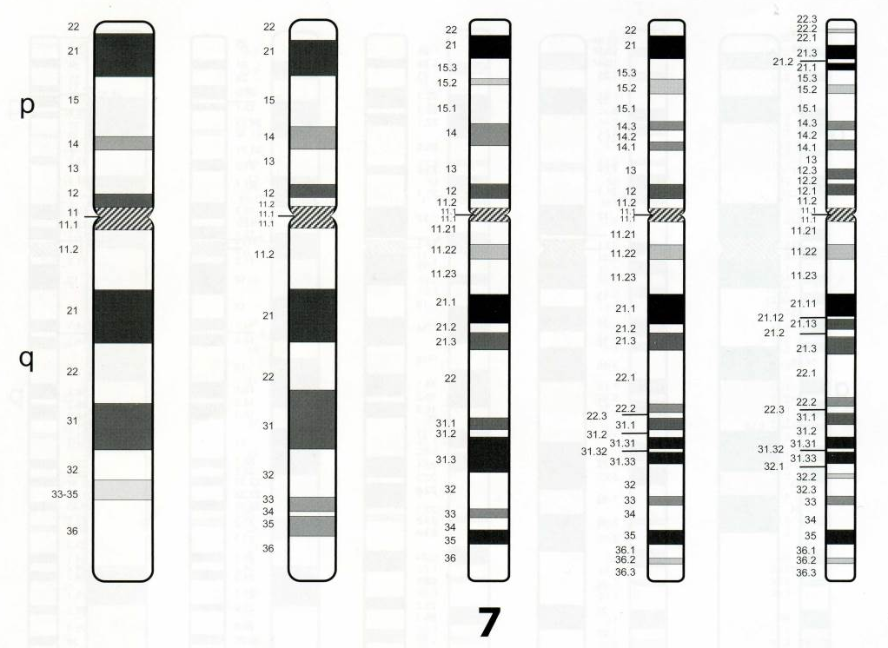
IDIOGRAMY
číslování pruhů na chromosomech
pruhy na každém raménku jsou očíslovány vzestupně od centromery k telomeře
s postupnou kondenzací chromosomu během mitózy se zmenšuje počet pruhů
číslo pruhu umožňuje jednoznačnou identifikaci každého pruhu
Směr číslování pruhů
(od centromery k telomeře)

Slide 21
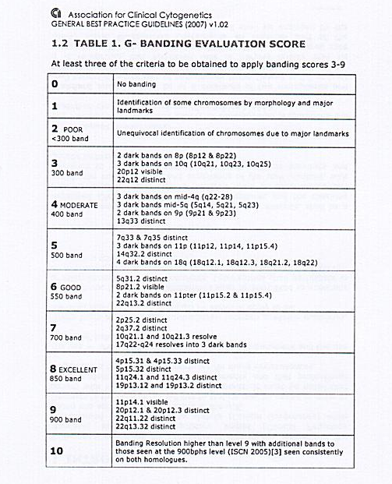
Kritéria pro posouzení počtu pruhů v haploidní sadě chromosomů

Slide 22
STANOVENÍ POČTU PRUHŮ V HAPLOIDNÍ SADĚ CHROMOSOMŮ bphs – bands per haploid set
Při analýze karyotypu u pacientů je třeba pracovat s dostatečně dlouhými chromosomy aby mohly být odhaleny menší strukturní
aberace, jejichž velikost je na hranici rozlišovací schopnosti metody G-pruhování chromosomů (5-10Mb). Chromosomy v mitóze by měly být tak dlouhé aby počet proužků v haploidní sadě chromosomů byl alespoň 550.
V praxi není možné počítat v každé mitóze všechny proužky na každém chromosomu, proto byl vypracován jiný systém pro
posouzení délky chromosomů. Jestli naše mitóza, se kterou pracujeme, má alespoň 550 pruhů, zjistíme následujícím způsobem.
Tabulka 1.2 na předchozí stránce zahrnuje výčet proužků na konkrétních chromosomech, které je třeba v preparátu vidět, aby bylo
možné usuzovat na konkrétní délku chromosomů. Na následujících stránkách je patrné, že proužky, které jsou v tabulce uvedené jako rozlišovací pro délku 550 pruhů, nejsou patrné na kratších chromosomech.
Systém analýzy obrazu, program Lucia, počítá počet pruhů na chromosomech automaticky, ale tento počet je pouze orientační.

Slide 23
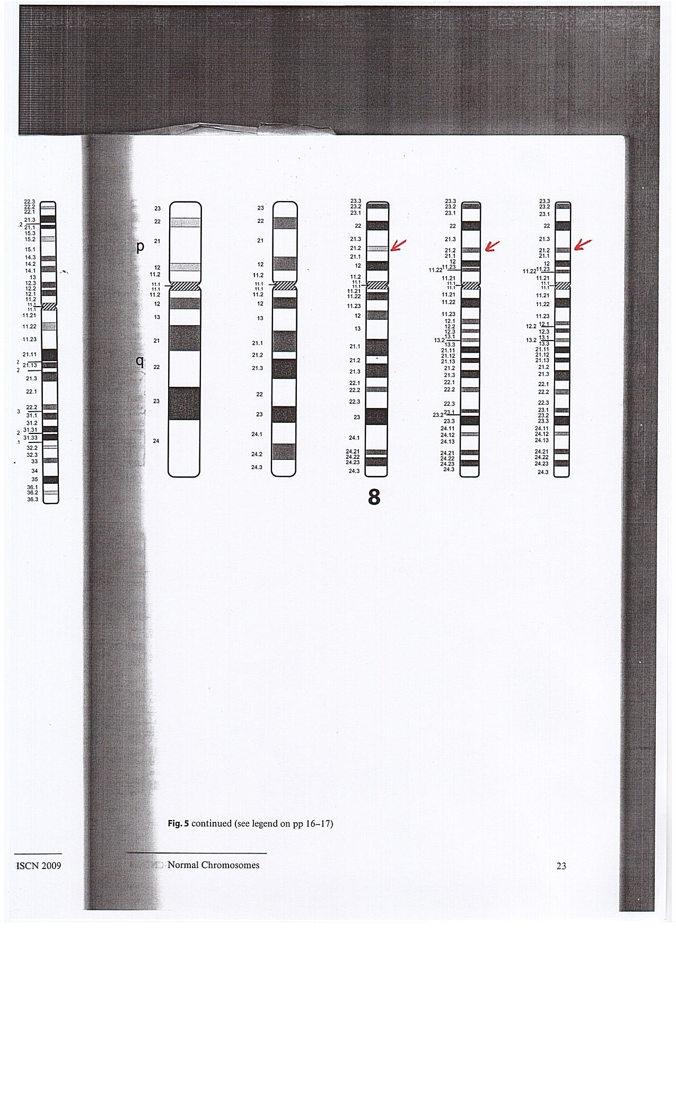
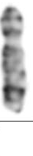
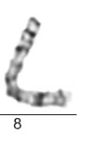
Kritéria pro posouzení počtu pruhů v haploidní sadě chromosomů
8
Modrou šipkou označen světlý pruh p21 – nepřítomnost tmavého pruhu p21.2 na příliš krátkém chromosomu 8.
Červenou šipkou je označen tmavý pruh p21.2, který je přítomen na dostatečně dlouhých chromosomech 8.

Slide 24
TYPY CHROMOSOMOVÝCH ZMĚN, které lze laboratorně vyšetřit
VYŠETŘENÍ VROZENÝCH CHROMOSOMOVÝCH
ZMĚN – prenatální a postnatální vyšetření konstitučního karyotypu
konstituční karyotyp se nemění v průběhu života pacienta
- VYŠETŘENÍ ZÍSKANÝCH CHROMOSOMOVÝCH
ABERACÍ (vznikajících v důsledku působení mutagenních
faktorů prostředí na člověka) – postnatální vyšetření
% aberantních buněk
lze snížit % aberantních buněk na normu vitamínovou léčbou
- VYŠETŘENÍ ZÍSKANÝCH CHROMOSOMOVÝCH
ABNORMALIT (u onkologických onemocnění)
vyšetření z nádorové tkáně karyotypu maligních klonů
(toto téma bude předmětem prezentace přednášejícího z onkocytogenetické laboratoře)

Slide 25
Kontakt pro dotazy: Navarikova.Marta@fnbrno.cz

